Slide 1
FOIBE
GIORNO DEL RICORDO
10 FEBBRAIO

Slide 2
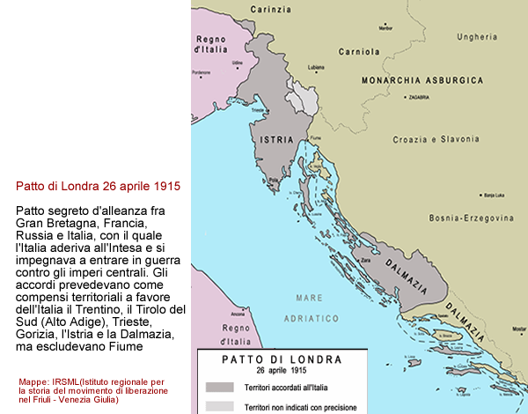
LE PRETESE DEL PATTO DI LONDRA

Slide 3
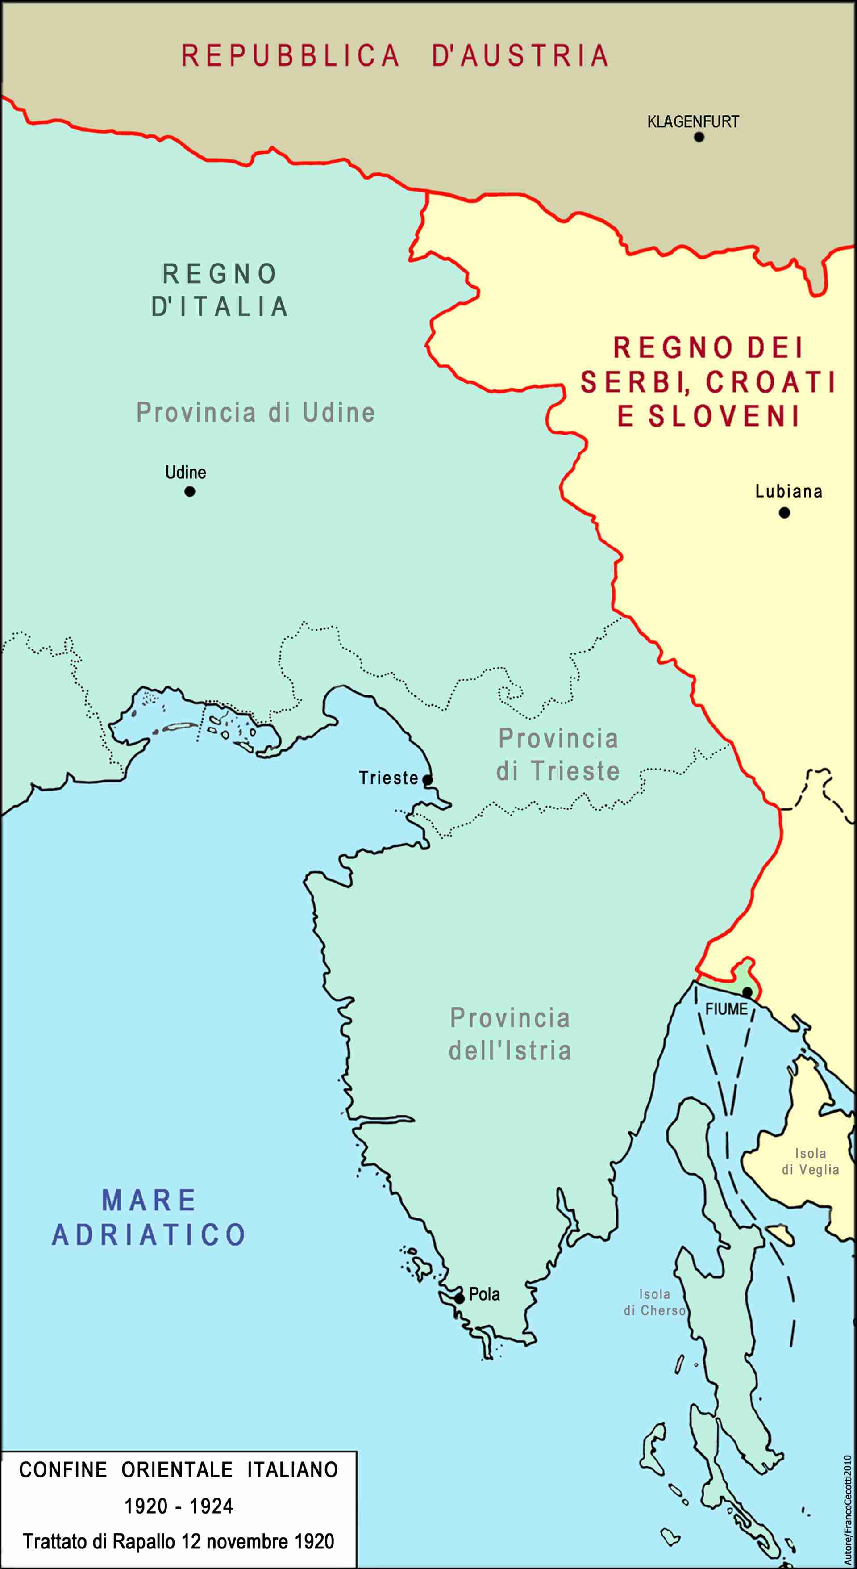
ASSETTO DEL PRIMO DOPOGUERRA
1920 Trattato di Rapallo: rinuncia alla Dalmazia e Fiume Stato Libero (1924 Fiume annessa all’Italia)
Fonte: Confine orientale italiano 1920-1924, F. Cecotti, Irsrec (FVG).

Slide 4
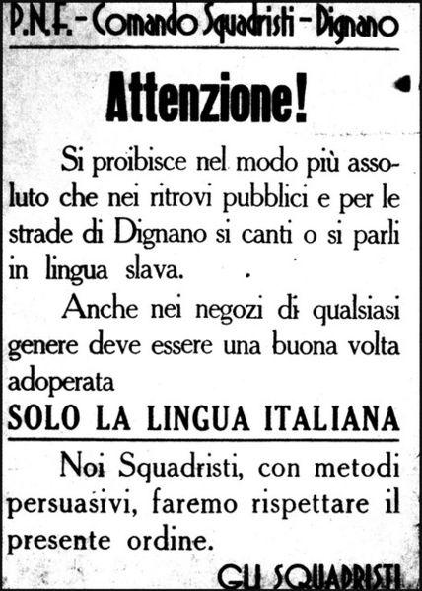
ANTISLAVISMO DEL MOVIMENTO FASCITA
Fuga di molti slavi nelle zone occupate dagli italiani
Nascita di un forte sentimento anti-italiano

Slide 5
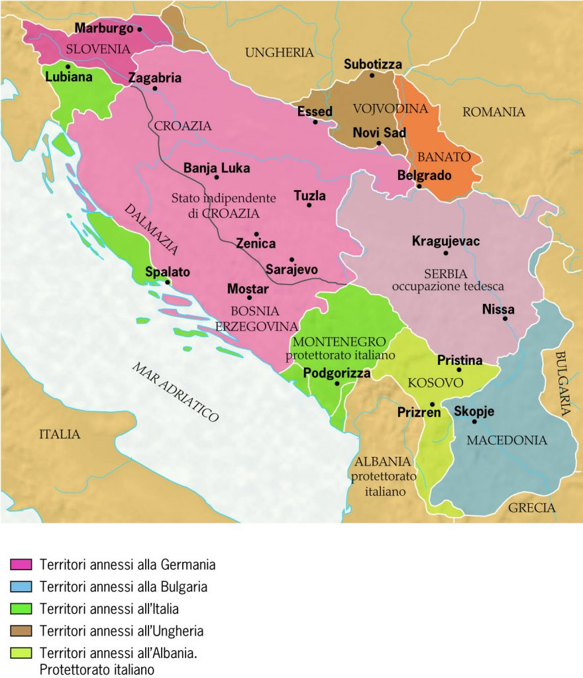
LA SECONDA GUERRA MONDIALE
1941: aggressione dell’Asse alla Jugoslavia e ripartizione tra i vincitori

Slide 6
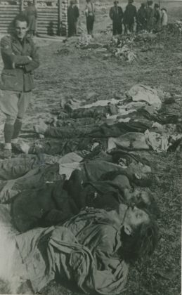
LE TRUPPE ITALIANE NEI TERRITORI OCCUPATI
Pratiche repressive estreme:
annientamento della resistenza
Prigionieri uccisi nel periodo (cadaveri di partigiani del III Battaglione della Brigata Cankar, 1943).

Slide 7
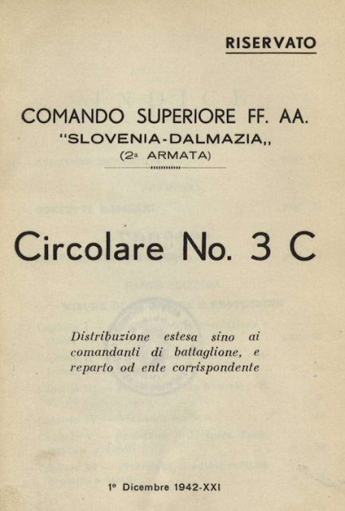
La Circolare 3C del generale Mario Roatta
«Non occhio per occhio e dente per dente!
Piuttosto una testa per ogni dente»
catture di ostaggi, rappresaglie sulla popolazione,
esecuzioni sommarie, distruzione di paesi, politica
della “terra bruciata”
profonda snazionalizzazione delle “barbare popolazioni
slave”: «Se necessario, non rifuggire da usare crudeltà.
Deve essere una pulizia completa. Abbiamo bisogno di
internare tutti gli abitanti e mettere le famiglie italiane
al loro posto».

Slide 8
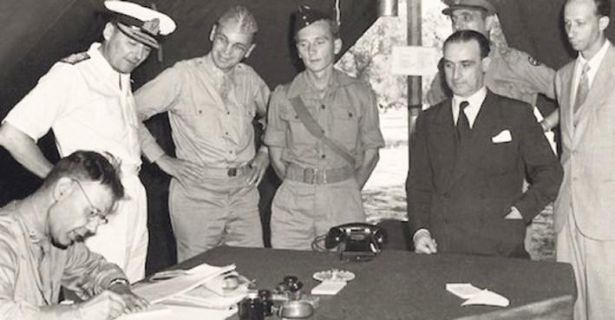
SCONFITTA ITALIANA E ARMISTIZIO
3 Settembre 1943 firma dell’armistizio: “potenza nemica sconfitta sottoposta a resa incondizionata”
La firma dell’Armistizio tra il gen. italiano Giuseppe Castellano, in abito scuro, e il generale americano Walter Bedell Smith, seduto al tavolo (3 Settembre 1943, Cassibile)

Slide 9
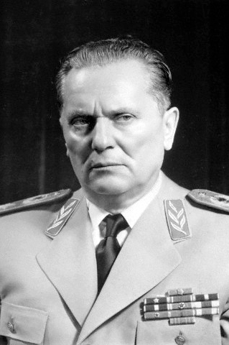
L’ESERCITO RIVOLUZIONARIO JUGOSLAVO
E IL MARESCIALLO TITO
Movimento di resistenza jugoslava guidato dal comunista Tito (che poi sarà a capo della Jugoslavia)
La situazione si ribalta dopo l’armistizio. Violenza jugoslava anti-italiana:
  uccisioni e deportazioni per semplice connivenza nei confronti del regime fascista
  FOIBE
Josip Broz, meglio noto come Tito.

Slide 10
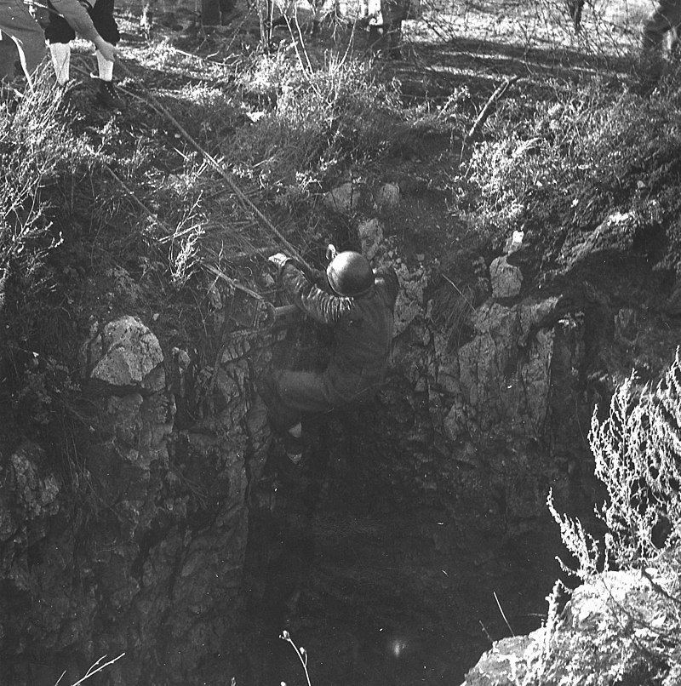
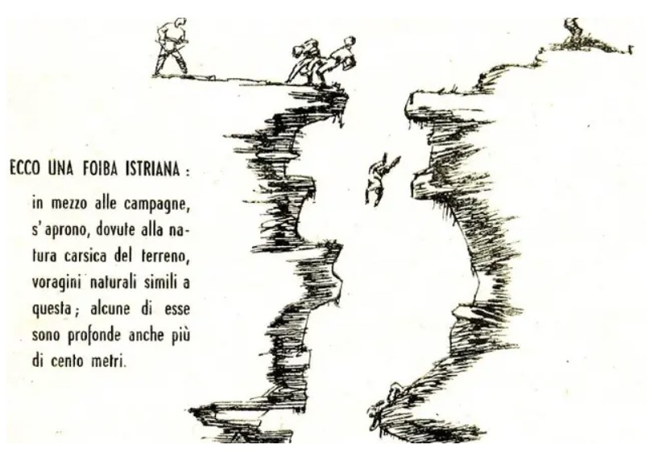
FOIBE
Ricerca dei corpi nella foiba
di Basovizza nel 1957.

Slide 11
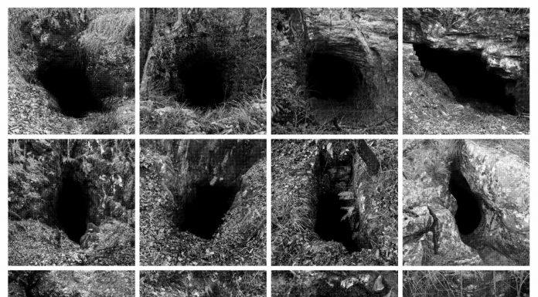
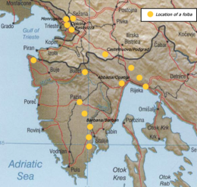

Slide 12
LE STIME SULLE VITTIME
Le dimensioni del fenomeno Foibe hanno da sempre rappresentato un argomento molto complesso; le stime sono a volte molto discordanti e sono rese problematiche dalla natura delle fonti, tenendo presente che le autorità dei paesi appartenenti alla ex Jugoslavia solo recentemente hanno voluto collaborare alla ricostruzione storica.
Ipotesi parlano di circa 600-700 vittime per il periodo del 1943 e di un ordine di grandezza generale che sta tra le 4 e le 5000 vittime; altre stime arrivano a conteggiare fino a oltre 20000 morti.

Slide 13
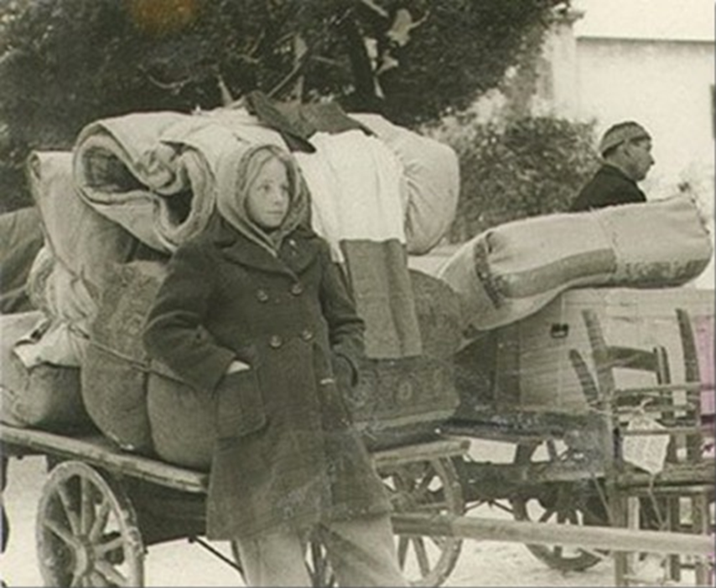
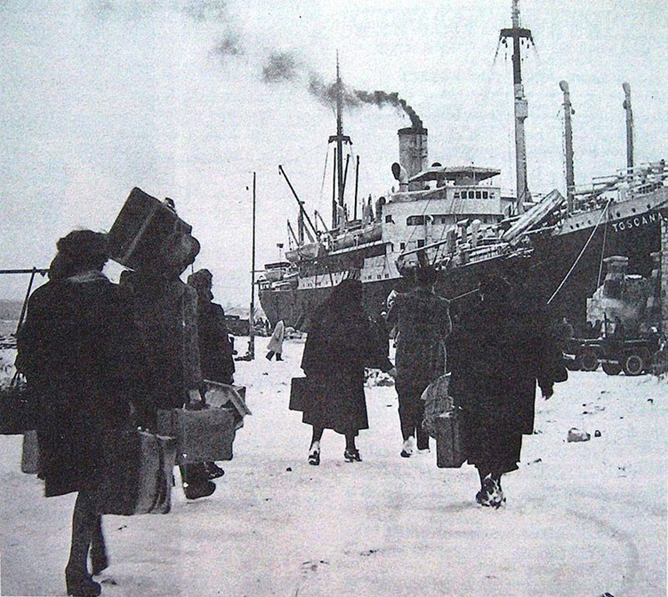
L’ESODO DALL’ISTRIA E DALLA DALMAZIA (1943-1956)
Si stima che l'esodo giuliano-dalmata abbia interessato un numero compreso tra i 250 000 e i 350 000 italiani
Una giovane esule italiana in fuga trasporta, insieme ai propri effetti personali, una bandiera tricolore, 1945.
La nave toscana durante l'abbandono di Pola, 1947.

Slide 14
«Siamo partiti il 18 aprile 1947. Mio papà ha deciso di andare via con l’arrivo delle truppe di Tito: ha avuto qualche diatriba e all’epoca le minacce facevano paura perché c’erano quei maledetti buchi e lì se andavi in galera sparivi e non sapevi come. Così mio papà ha deciso». (Ettore L.)
La mia famiglia è partita nel 1948. Non volevamo andare via: Mio padre è stato partigiano e non doveva avere nessuna problematica con le forze di Tito. Poi però Tito ha cambiato l’ottica nei riguardi dei partigiani italiani, ha cominciato ad avere un certo astio, gli dava contro e molti, insomma, han cominciato a sparire. Allora a quel punto lì mio padre ha cominciato ad avere un po’ di paura e ha pensato di venire in Italia». (Paolo P.)

Slide 15
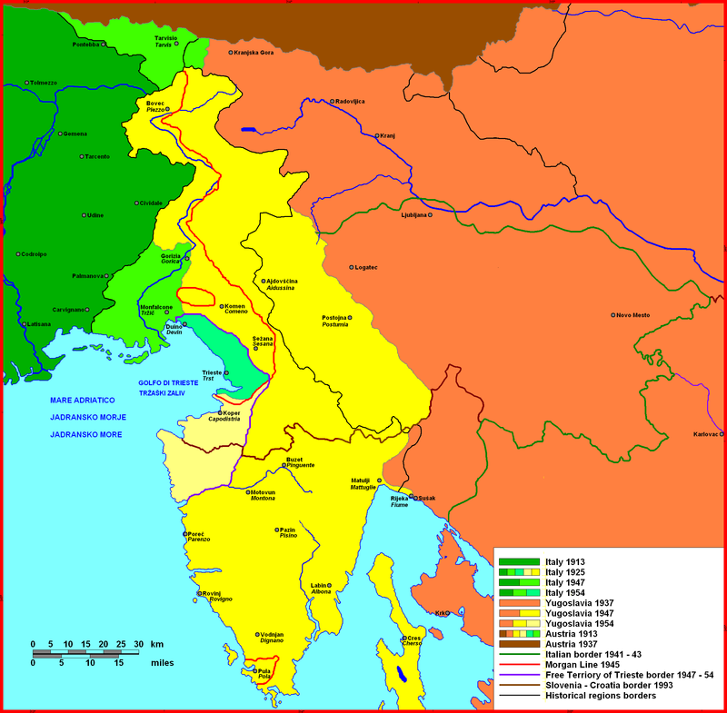
IL NUOVO ASSETTO TERRITORIALE DEL SECONDO DOPOGUERRA
Trattato di Parigi, 10 febbraio1947: ritorno alla sovranità jugoslava dei territori di confine (v. giallo)

